Slide 1
Projekt-Kompass
Team 4: Web-Version des Spiels

Slide 2
Staffing
Teamleiter
Kevin, Markus (stellv.)
Team Frontend
Robin, Marvin, Paul, (Kevin)
Ehrenvolle Erwähnung: Max
Team Backend
Nicolas, Carl, Markus

Slide 3
Ablauf des Projekts
Ermittlung des Kenntnisstands
Einteilung in kleinere Gruppen
Entwurf von Spiel und Datenbankstruktur
Setup einer Grundstruktur
Implementierung von Frontend/Backend
Testing & Anpassungen
Präsentation

Slide 4
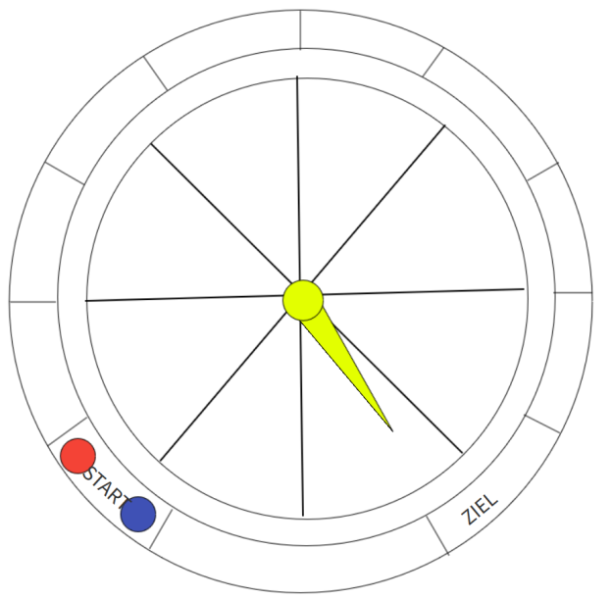
Frontend-Mock

Slide 5
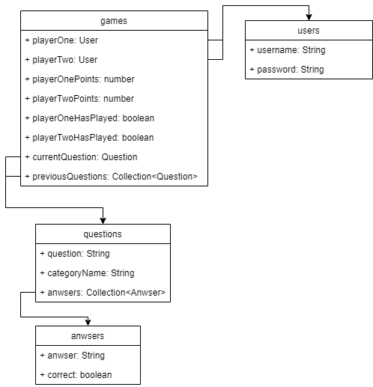
Backend-Struktur

Slide 6
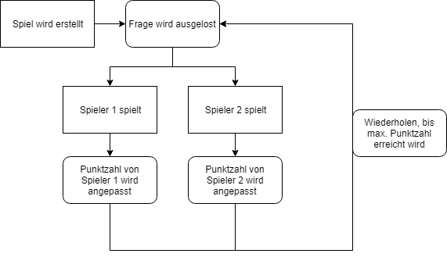
Backend-Ablauf

Slide 7

Backend-Umsetzung
https://sdtimes.com/wp-content/uploads/2018/03/spring-boot-490x257.png

Slide 8
Probleme beim Projektablauf
Unzureichende Kommunikation
Schlecht definierter Projektplan
Fehlende
(Programmier-)Kenntnisse
Schlechte Einschätzung des Arbeitsaufwands der Arbeitspakete

Slide 9
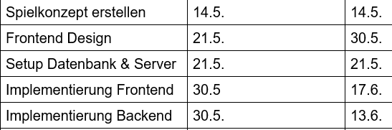
Terminziele-Auszug

Slide 10
Reflexion
Mit Kommunikation steht und fällt das Projekt
Frühzeitige Problembehandlung erleichtert das Leben ungemein
Kontrolle ist leidig, aber wichtig
Fehlende Kenntnisse erschweren Aufwandsschätzung ungemein
Keine Angst vor Anpassung des Projekts

Slide 11

Fragen?
Vielen Dank für Eure Aufmerksamkeit!

